Slide 1
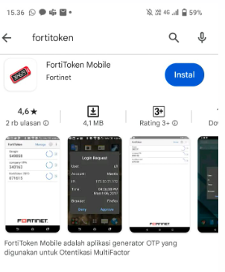
Aplikasi – VPN
Pastikan User sudah menginstall Forti Token di Perangkat Hand Phone dan pastikan user sudah mensetting account emailnya (account email ….@pelita-air.com) :
Install (apabila belum menginstall)

Slide 2
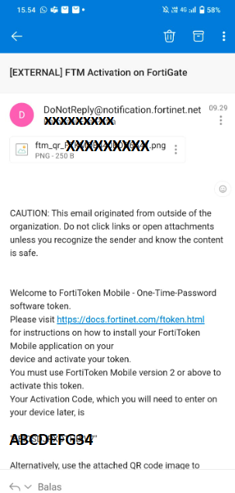
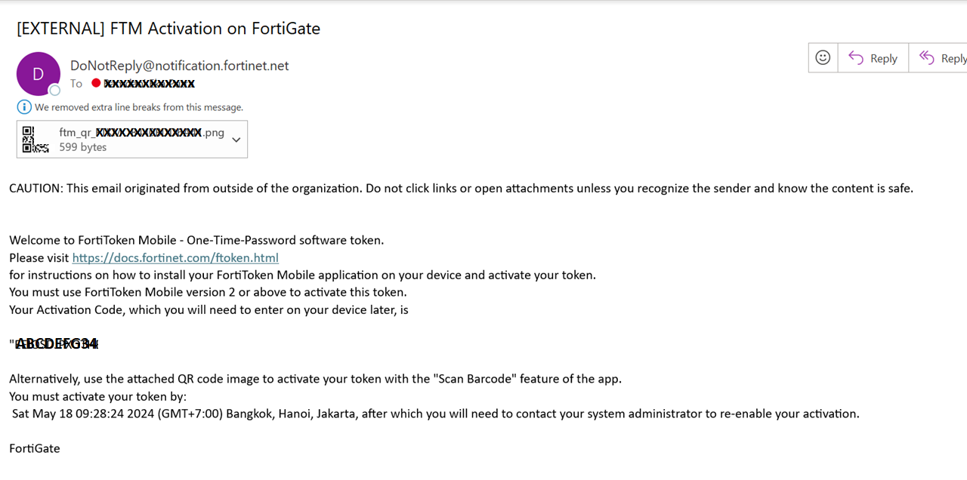
Aplikasi – VPN
Tim IT Pelita Air mengalokasikan Licensed Forti Token (melalui Forti Admin) ke user account yang sekiranya memerlukan akses VPN
Setelah Tim IT Pelita Air mengalokasikan token ke user account, selanjutnya user akan menerima notifikasi berisi kode aktivasi dan tanggal kadaluarsa aktivasi melalui SMS dan email (silahkan cari email berikut ini) :
Contoh : Email Notifikasi di HandPhone
Contoh : Notifikasi di Laptop / PC (melalui Microsoft outlook)

Slide 3
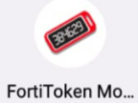
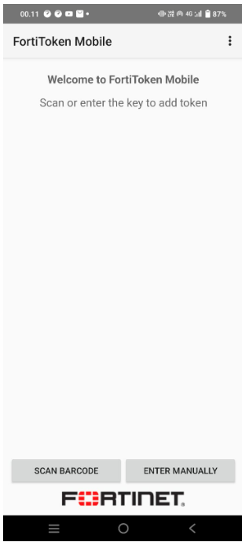
Aplikasi – VPN
Setelah Aplikasi Forti Token terinstall, buka aplikasi Forti Token pada Perangkat Handphone anda

Slide 4
Aplikasi – VPN
Opsi : Scan Barcode
(Lanjut Slide berikutnya)

Slide 5
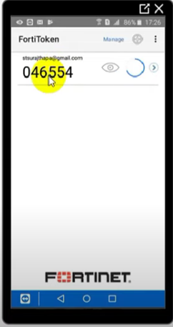
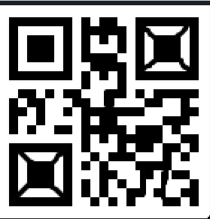
Aplikasi – VPN
Case ini apabila user mensetting email @pelita-air.com di Perangkat Laptop / PC
Scan / Pairing
Open Attachment / Buka Lampiran QRnya
Silahkan Pilih salah satu metode
(Scan Barcode atau Enter Manually) : Contoh : Apabila Pilih Scan Barcode
Kode Forti Token Anda (kode akan berganti secara acak berdasarkan timer)
Cek Email Notifikasi yang diterima sebelumnya
(Cari Email seperti ini)
Note : Batas waktu untuk pairing adalah maksimal 2 (hari) sejak email notifikasi tersebut diterima

Slide 6
Aplikasi – VPN
Opsi : Enter Manually
(Lanjut Slide berikutnya)

Slide 7
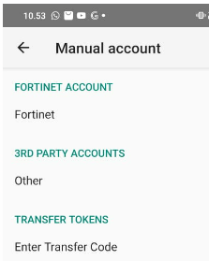
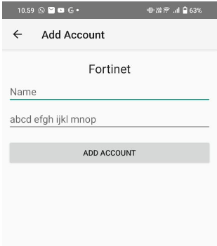
Aplikasi – VPN
Case ini apabila user mensetting email @pelita-air.com di Perangkat Laptop / PC
Input Kode Forti Token yang diinformasikan di email
Input akun email anda
….@pelita-air.com
Silahkan Pilih salah satu metode
(Scan Barcode atau Enter Manually) : Contoh : Apabila Pilih Enter Manually
Kode Forti Token Anda (kode akan berganti secara acak berdasarkan timer)
Cek Email Notifikasi yang diterima sebelumnya
(Cari Email seperti ini)
Note : Batas waktu untuk pairing adalah maksimal 2 (hari) sejak email notifikasi tersebut diterima

Slide 8
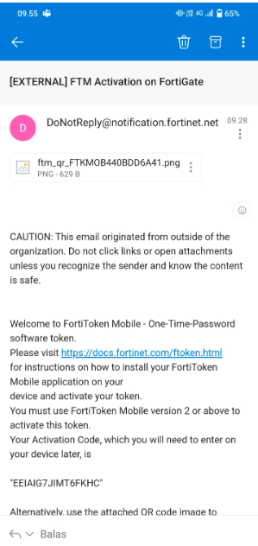
Aplikasi – VPN
Case ini apabila user mensetting email @pelita-air.com di Perangkat HP
Input akun email anda
….@pelita-air.com
Input Kode Forti Token yang diinformasikan di email
Silahkan Pilih salah satu metode
(Scan Barcode atau Enter Manually) : Contoh : Apabila Pilih Enter Manually
Kode Forti Token Anda (kode akan berganti secara acak berdasarkan timer)
Cek Email Notifikasi yang diterima sebelumnya
(Cari Email seperti ini)
Note : Batas waktu untuk pairing adalah maksimal 2 (hari) sejak email notifikasi tersebut diterima

Slide 9
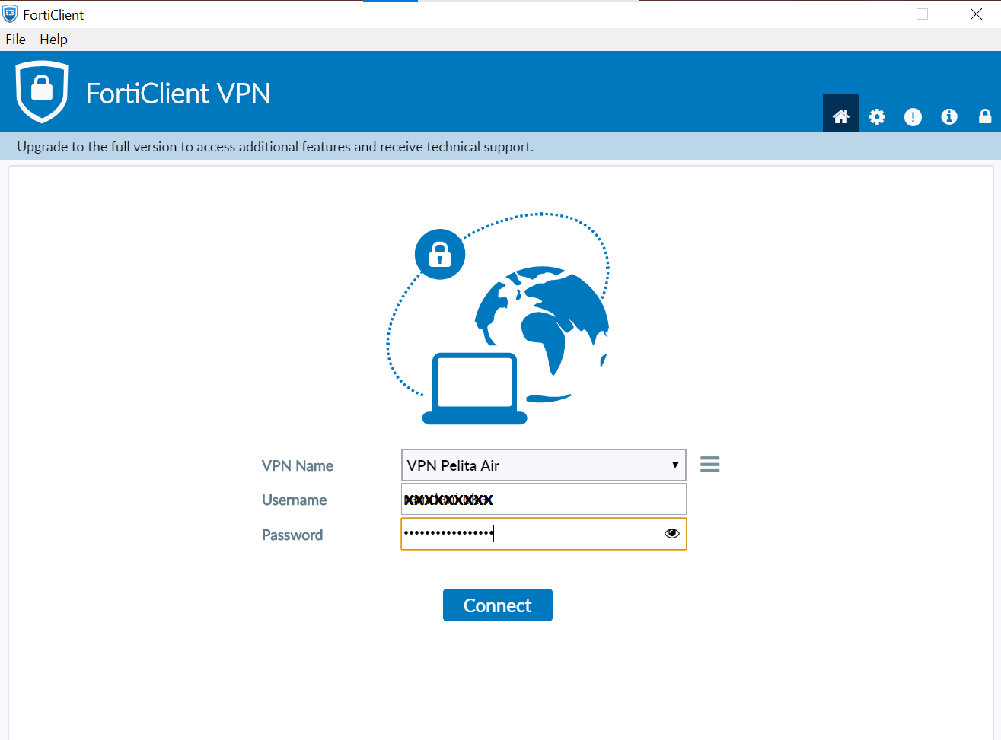
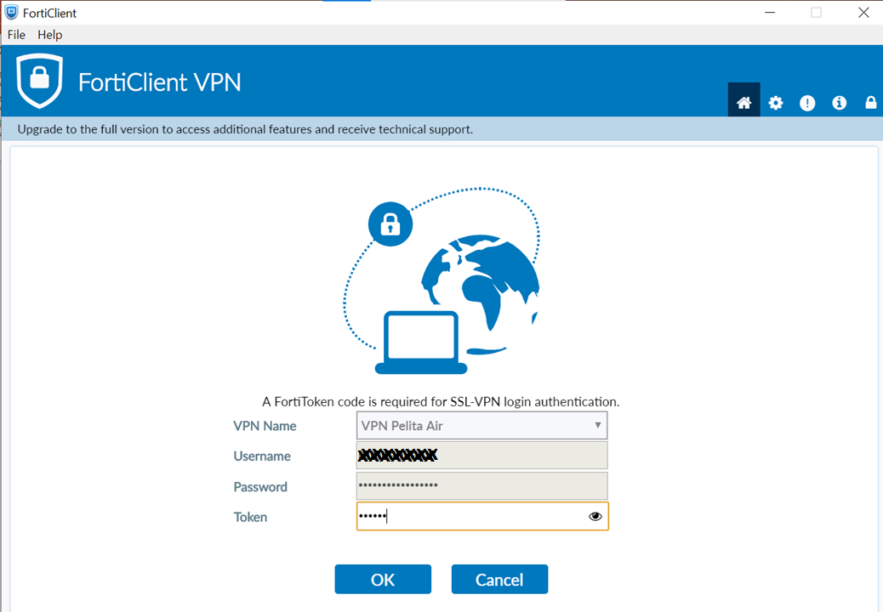
Aplikasi – VPN
Case ini apabila user menggunakan VPN Forti di Perangkat Laptop / PC
Apabila menggunakan VPN Forti di Laptop / PC :
- Input Username & Password
- Klik Connect
Input Token,
Kemudian Klik OK
Dan tunggu hingga VPN berhasil connect
Kode Forti Token Anda (kode akan berganti secara acak berdasarkan timer)

Slide 10
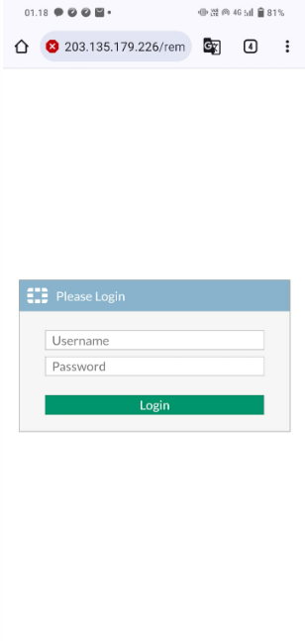
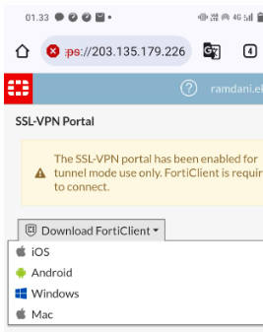
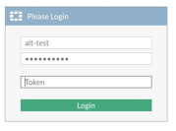
Aplikasi – VPN
Case ini apabila user ingin menggunakan VPN Forti di Perangkat Handphone
Download berdasarkan jenis Operating System yang digunkan oleh perangkat handphone anda
Buka Web Browser
Ketik :
https://203.135.179.226:443
Input Username dan Password
Klik Login (akan muncul Pop Up)
Token : (Input Token yang muncul dari
Fortitoken)
Kode Forti Token Anda (kode akan berganti secara acak berdasarkan timer)

Slide 11
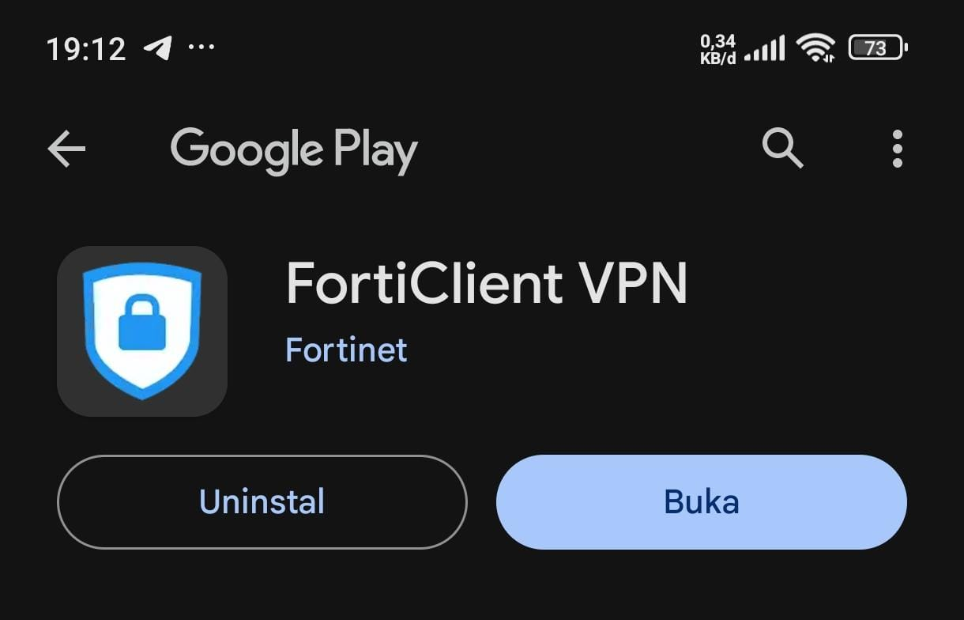
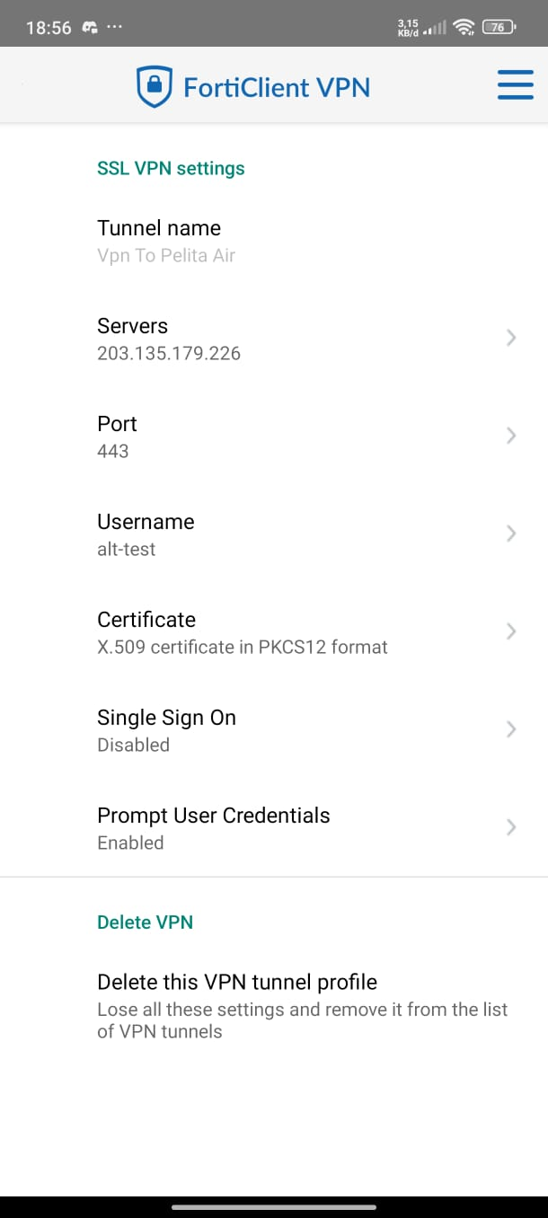
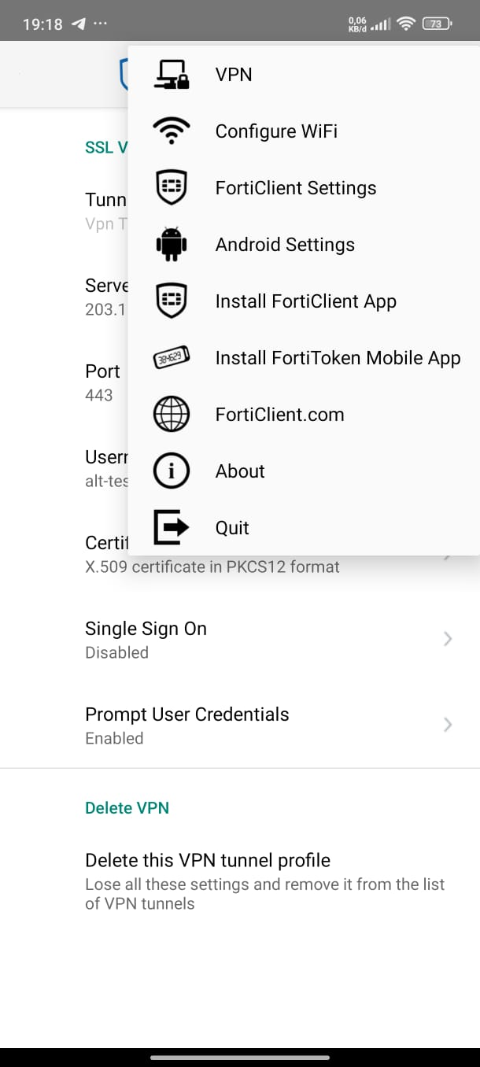
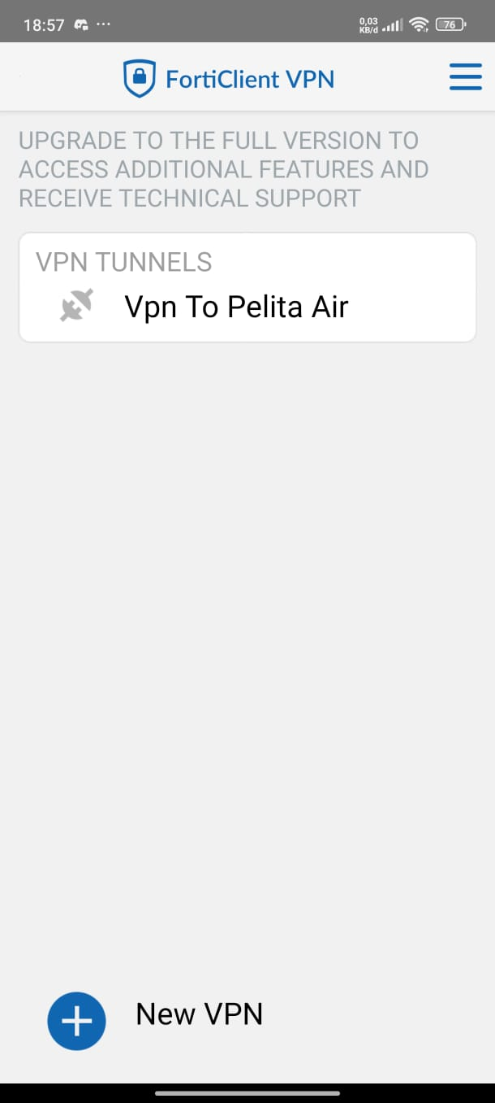
Aplikasi – VPN
Lalu User akan diarahkan sesuai device, Contoh: Android akan ke Goggle Play Store Dan Ios akan ke AppStore, lalu Install FortiClient pada Device milik User.
Setelah ter-install, User Klik New VPN, Lalu Setting koneksi VPN dengan Server: 203.135.179.226, Port 443 dan masukkan Username, dan setelah semua sudah sesuai klik Garis 3 di atas kanan dan Klik VPN

Slide 12
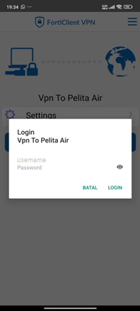
Aplikasi – VPN
Setelah itu klik VPN yang sudah di setting tadi dan Klik Connect, lalu isi Username & Password Dan klik Login.

Slide 13
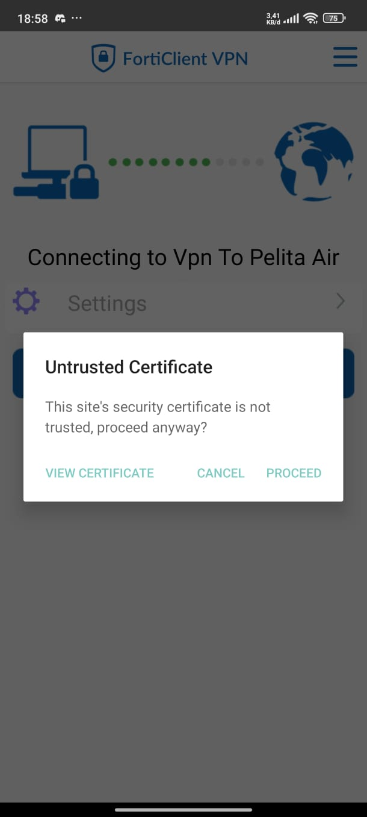
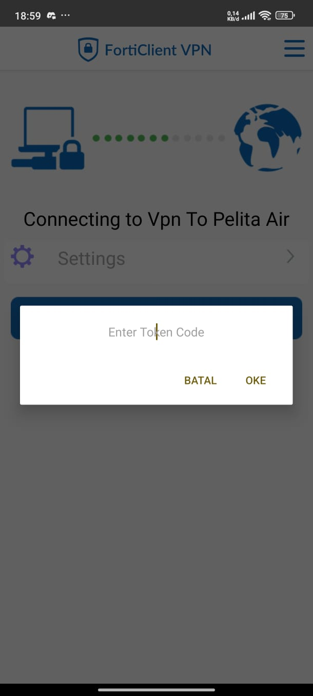
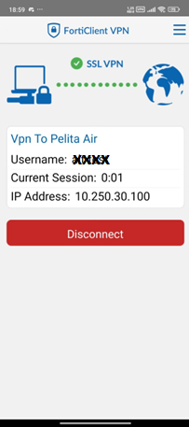
Aplikasi – VPN
Setelah login Username & Password, muncul Untrusted Certificate, Klik Proceed dan isi token yang ada pada forti token mobile & Vpn sudah berhasil ter-koneksi
Input Token lalu klik OKE
Kode Forti Token Anda (kode akan berganti secara acak berdasarkan timer)

Slide 14
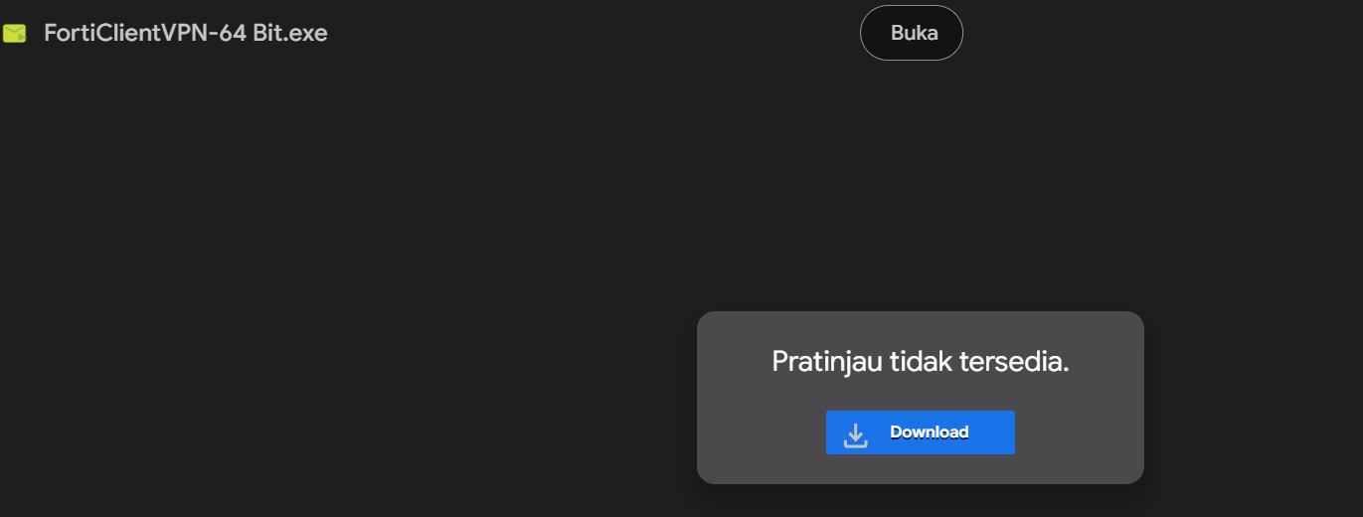
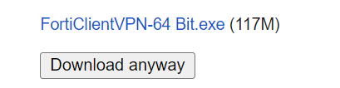
Aplikasi – VPN
Note :
- Installer VPN Forti (Untuk Perangkat PC / Desktop), dapat diunduh pada link berikut :
https://bit.ly/VPN-PAS
Lanjut ke Teknis Instalasi di selide berikut (apabila ingin menginstall VPN Forticlient di Perangkat Laptop / PC)
Klik Download Anyway, kemudian Install

Slide 15
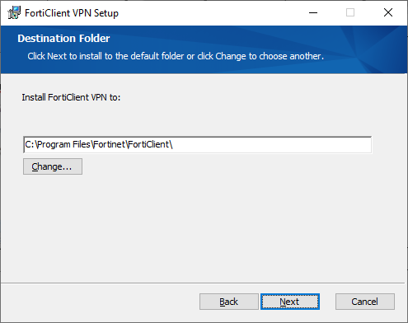
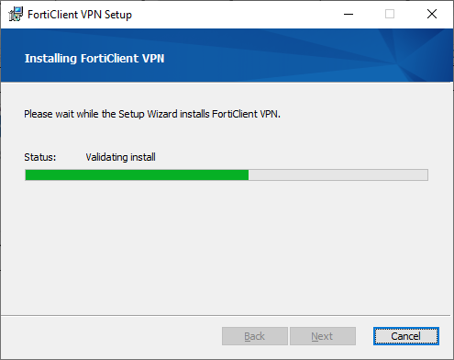
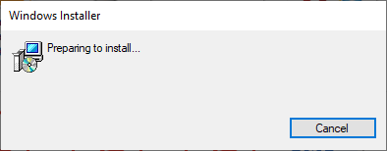
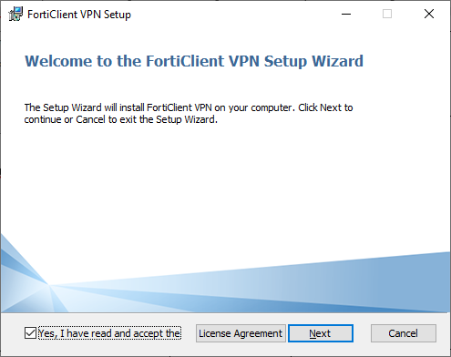
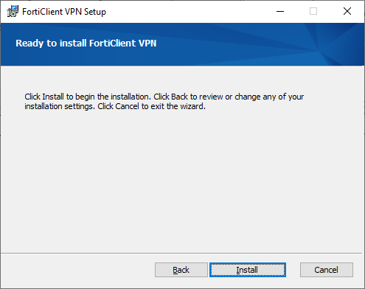
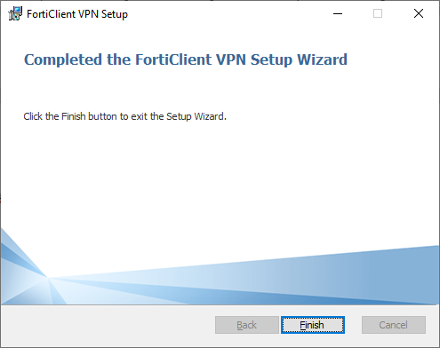
Aplikasi – VPN
Untuk Teknis Instalasi VPN Forticlient (Untuk Perangkat Laptop / PC) :

Slide 16
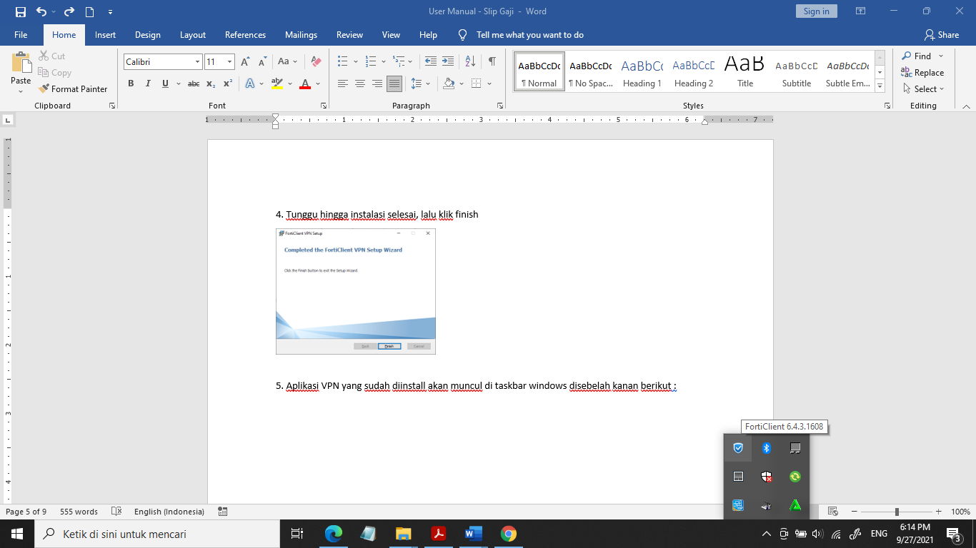
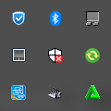
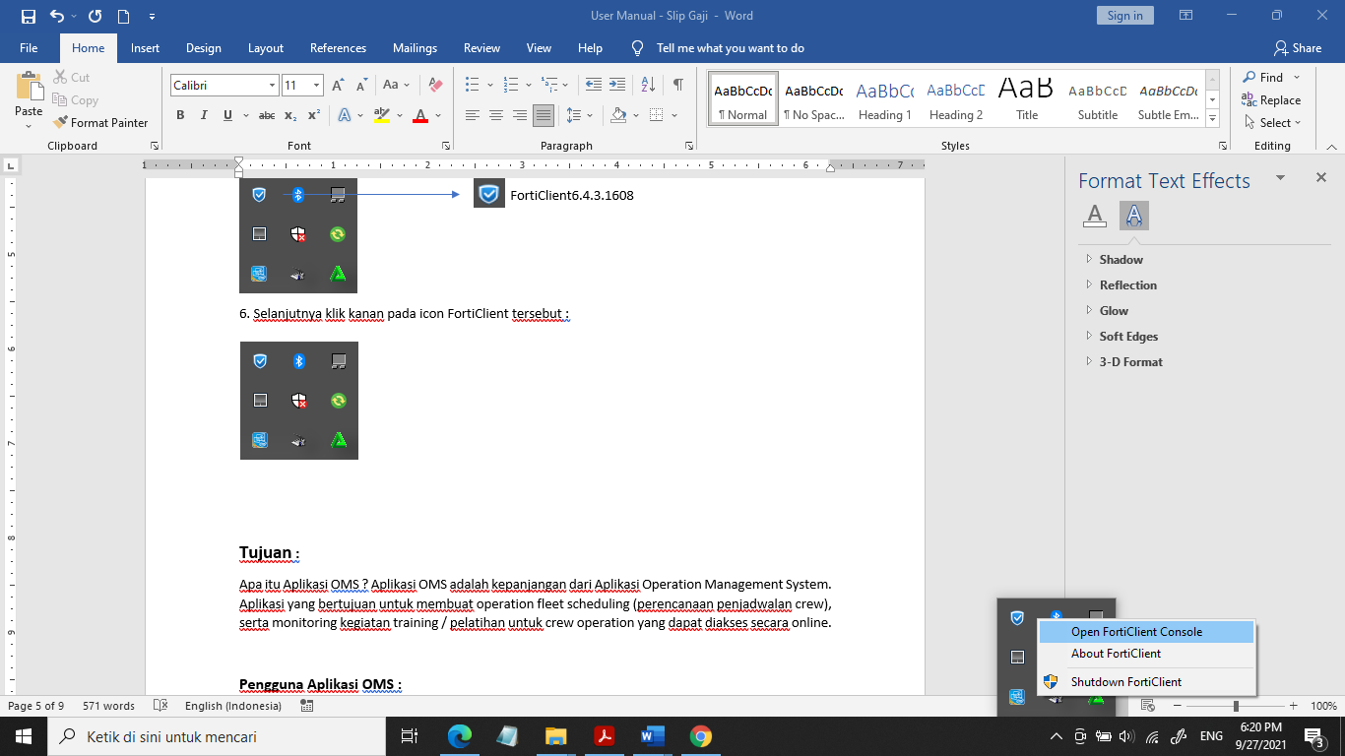
Aplikasi – VPN
- Aplikasi VPN yang sudah diinstall akan muncul di taskbar windows disebelah kanan berikut :
- Icon Aplikasi seperti ini :
- Selanjutnya klik kanan pada icon FortiClient tersebut, lalu klik Open FortiClient Console :

Slide 17
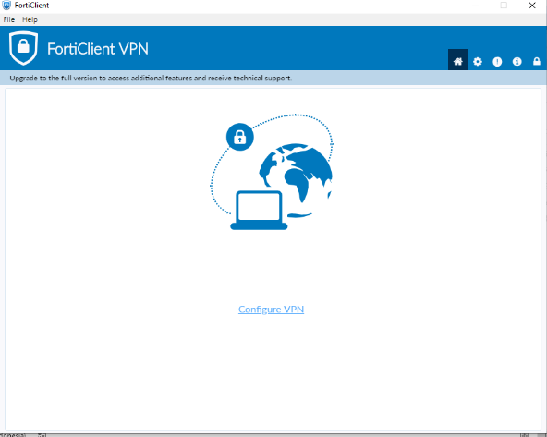
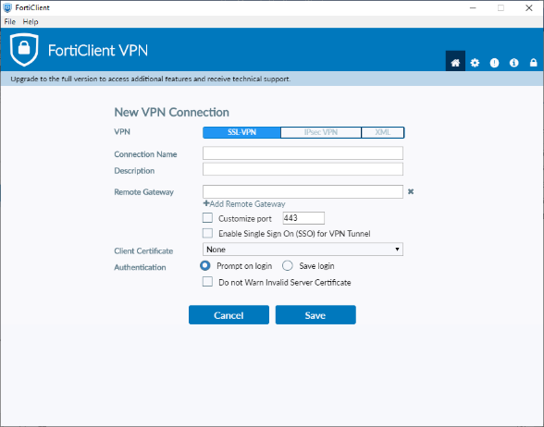
Aplikasi – VPN
- Tunggu hingga FortiClient Console terbuka lalu klik Configure VPN :

Slide 18
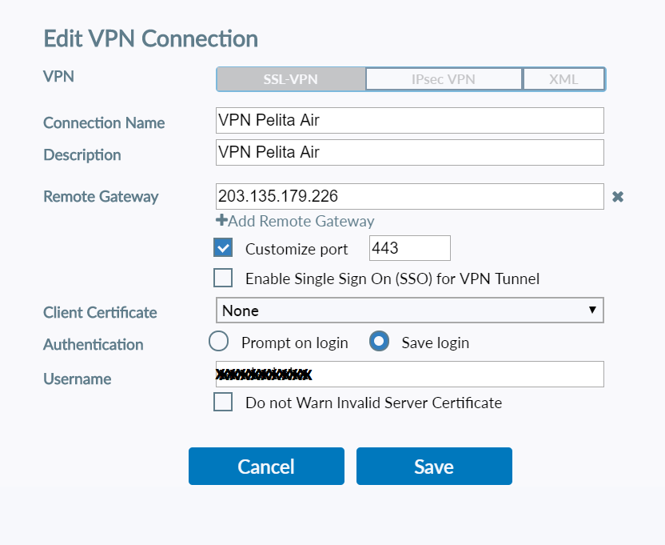
Aplikasi – VPN
- Lakukan Konfigurasi seperti contoh berikut :
Untuk Username :
Masukkan nama account email (tanpa pakai @pelita-air.com dan tanpa @pertamina.com)
Misal (contoh 1) :
Apabila Email anda : budi.ahmad@pelita-air.com
Maka Username adalah : budi.ahmad
Misal (contoh 2) :
Apabila Email anda : mk.budi.utomo@pelita-air.com
Maka username adalah : mk.budi.utomo
Selanjutnya Klik Save untuk menyimpan konfigurasi

Slide 19
Aplikasi – VPN
Beberapa Catatan :
Batas waktu untuk pairing QR Code / Enter Manually Code from Email adalah maksimal 2 (dua) hari sejak email notifkasi FTM Avtivation on Fortigate diterima (setelah menerima email ini, diharapkan agar user segera melakukan Pairing QR / Enter Manually Code dari aplikasi Fortitoken sebagaimana pada panduan ini).

Slide 20
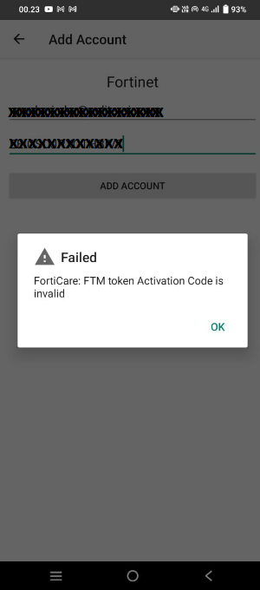
Aplikasi – VPN
Beberapa Catatan :
Apabila ada keterlambatan Pairing / Enter Manually Code from Email oleh user (perkiraan melebihi 2 hari untuk Pairing) maka akan muncul kendala seperti berikut :
Apabila user mengalami kendala ini, dapat disampaikan ke Petugas IT Helpdesk Pelita Air di nomor whatsapp berikut :
0811-8887-6335
(agar tercatat di laporan kendala),
untuk nantinya akan disampaikan
ke Tim IT Pelita Air untuk di Follow up
lebih lanjut
Selanjutnya User akan menerima email notifikasi yang baru untuk dapat segera dilakukan pairing ulang / enter manually code pada apliaksi Fortitoken yang telah diisntal

Slide 21
Aplikasi – VPN
Beberapa Catatan :
- Untuk Teknis integrasinya dengan Fortitoken, silahkan dapat dibaca Kembali panduannya pada slide
Pertama
- Saat ini Pelita Air sudah menerapkan penggunaan MFA (Multi Factor Authentication) untuk perangkat
VPN (melalui kolaborasi penggunaan Forti Token + VPN Forti Client) yang bertujuan untuk menambah
proteksi lapisan keamanan pada network infrastructure untuk mencegah pengguna yang tidak
berwenang mengakses akun yang bersifat confidential.

